Slide 1

Unit 2: Family
Lesson 1.1
Page 24

Slide 2

WARM UP

Slide 3

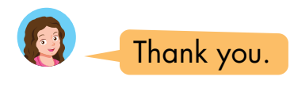
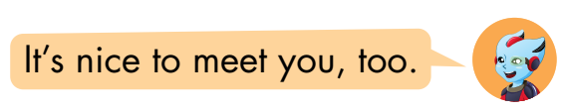
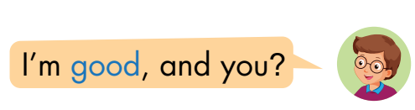
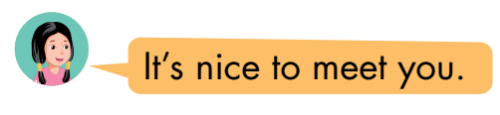
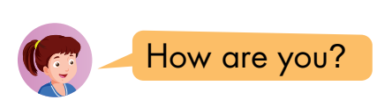
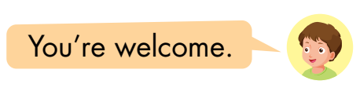
Look and read. Then listen and match.
1
a
2
b
3
c
Click here to listen
1
2
3
Click on squares 1,2,3 to show answers.
Notes:
click on square 1,2,3 to show answer. Let students practice in big groups then call some to stand up and practice together.

Slide 4

New words
father
mother
brother
sister

Slide 5


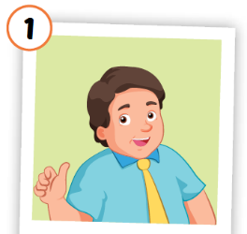
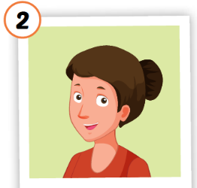
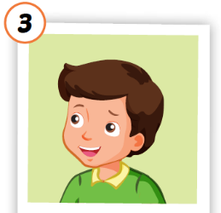
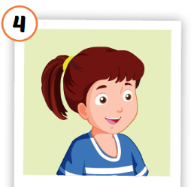
Click each English word to hear the sound.



father
mother
brother
sister



/ˈfɑːðər/
bố, ba

/ˈbrʌðər/
anh / em trai
/ˈsɪstər/
chị / em gái
/ˈmʌðər/
mẹ

Notes:
Click vào từ tiếng Anh để nghe phát âm của từ
Khai thác nghĩa bằng tranh, cuối cùng mới giải thích phiên âm và nghĩa bằng tiếng Việt

Slide 6











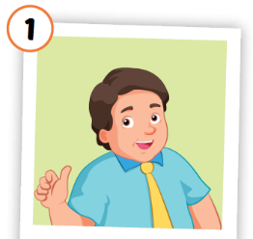

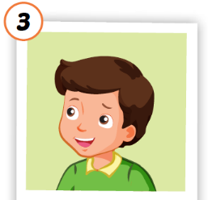
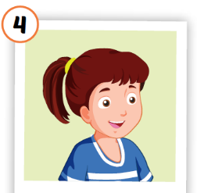
Activity 1
Look and read. Then listen and point to the right picture .
a
b
c
d
e
f
g
h
i
j
k
father
mother
brother
sister
Click on the animals to play audios.
Notes:
Click vào các con vật a-không để nghe âm thanh
HS có thể chọn bất kì con vật nào để nghe âm thanh của từ vựng

Slide 7




Activity 2
Look at the pictures and say the right number
2
3
1
4
father
mother
brother
sister
brother
mother
father
mother
sister
brother
father
sister
mother
brother
STOP
Notes:
GV ấn enter để chạy hiệu ứng, HS nói to số tranh có chứa từ tương ứng

Slide 8


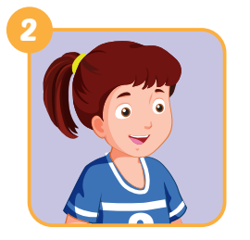

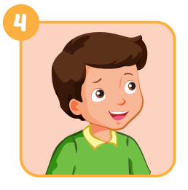




Extra Activity 1 WB p. 18
i
s
t
e
r
a
t
h
e
r
r
o
t
h
e
r
Notes:
GV giới thiệu tranh, HS điền từ còn thiếu
Step 1: open the pictures one by one and let student say what it is.
Step 2: Show the first answer ans an example. Then give sts sometimes to finish their answer
Step 3: ask for a volunteer, then let him/her say the answer. Ask the person to spell the word (if he/she can)

Slide 9

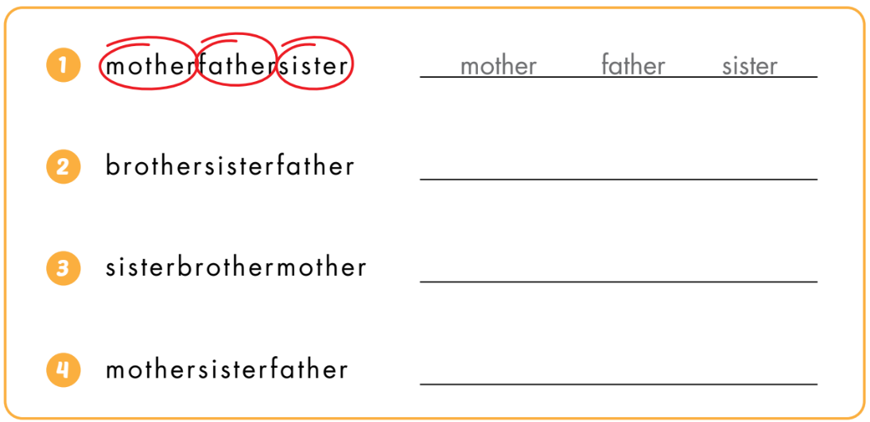
Extra Activity 2 WB p. 18
brother
sister
father
sister
brother
mother
mother
sister
father
Notes:
Câu 1 là ví dụ. HS khoanh đáp án trước rồi viết từ vào chỗ trống sau

Slide 10
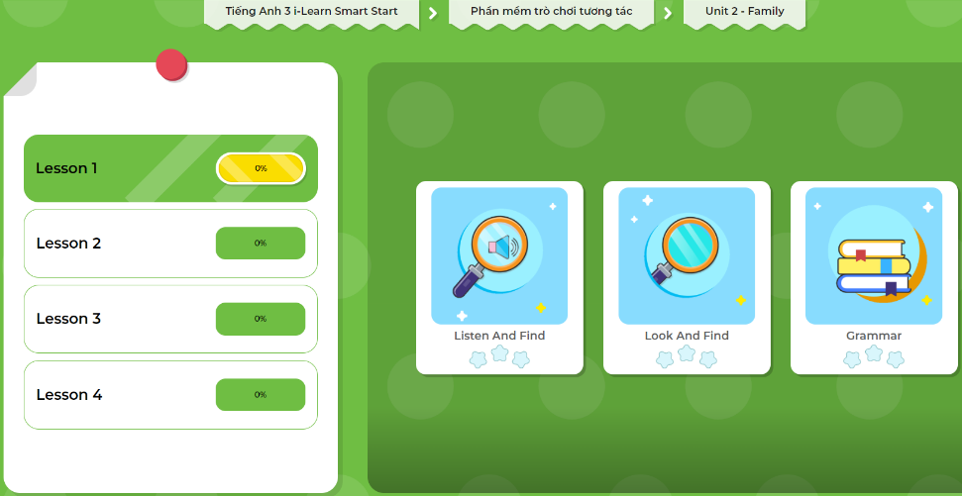
Extra Practice
DHA App
LET’S PLAY!
Click on the picture below

Slide 11

Structures
This is my father.
Hello, I’m Alfie.
Hello, Alfie.

Slide 12

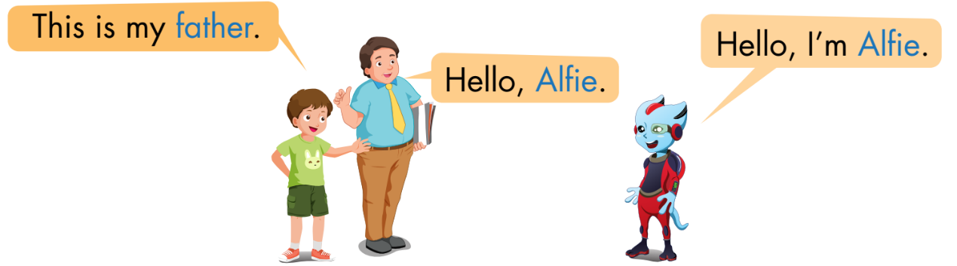
1
2
3
Tom
Sam
Alfie
Notes:
Giơi thiệu nhân vật
Click vào số để nghe nội dung.
Click vào bóng nói để xuất hiện chữ

Slide 13

Practice

Slide 14

Activity 1
Help Tom introducing his family members
This is my ……..
Look at the pictures and complete what Tom’s saying.
Notes:
Devide sts into teams, explain the game and show the pictures one by one. Who knows the answer says " BINGO" will get the chance to answer.

Slide 15
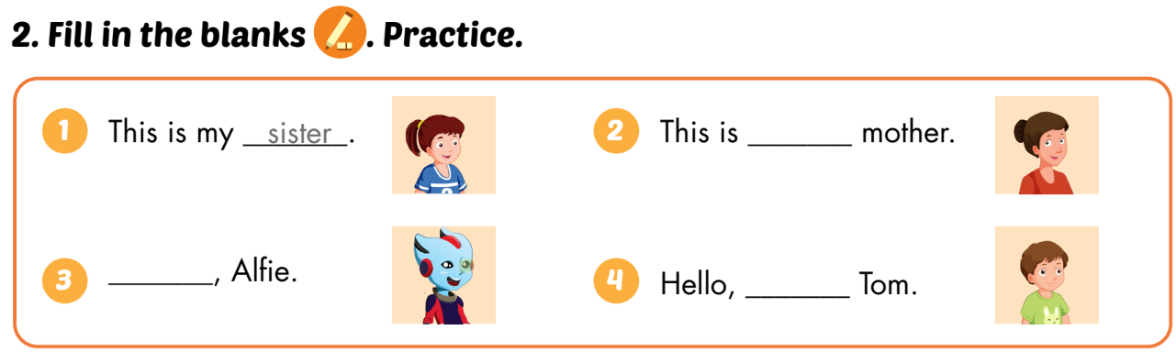
Activity 2
SB p.24
my
Hello
I’m

